Slide 1
Seniori în era digitală
-Suport de curs-
Masterclass: Familiarizarea cu dispozitivele digitale
și configurarea acestora
(smartphone, tabletă, calculator)
Material realizat cu sprijinul financiar al Uniunii Europene. Conținutul acestui material este responsabilitateaa autorilor, iar Agenția Națională și Comisia Europeană nu sunt responsabile pentru modul în care va fi utilizat conținutul acestor informații
Erasmus+ Programme – Strategic Partnership
Project : 2021-2-RO01-KA210-ADU-000048477
Project Title: “Senior in digital era”

Slide 2
Dispozitivele mobile, cum ar fi laptop-urile, smartphone-urile și tabletele, sunt peste tot în prezent.
De ce sunt ele importante?
Dispozitivele mobile facilitează păstrarea contactului între oamenii și pe măsură ce aceștia
se răspândesc mai mult în întreaga lume, mulți adulți și vârstnici au nevoie de dispositive
mobile care să le permită să rămână în contact cu familia.
Material realizat cu sprijinul financiar al Uniunii Europene. Conținutul acestui material este responsabilitateaa autorilor, iar Agenția Națională și Comisia Europeană nu sunt responsabile pentru modul în care va fi utilizat conținutul acestor informații
Erasmus+ Programme – Strategic Partnership
Project : 2021-2-RO01-KA210-ADU-000048477
Project Title: “Senior in digital era”

Slide 3
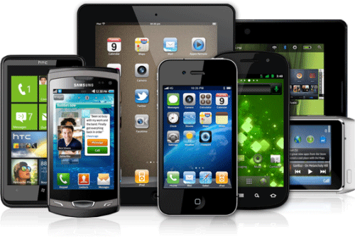
Smartphone
Combină caracteristici ale telefonului mobil tradițional cu un telefon, care are acces la internet (utilizând Wi-Fi sau date), ecran sensibil la atingere și tastatură virtuală.
Tabletă
Computer portabil cu un ecran sensibil la atingere și o tastatură virtuală. Acestea pot avea și funcții de telefon mobil.
Material realizat cu sprijinul financiar al Uniunii Europene. Conținutul acestui material este responsabilitateaa autorilor, iar Agenția Națională și Comisia Europeană nu sunt responsabile pentru modul în care va fi utilizat conținutul acestor informații
Erasmus+ Programme – Strategic Partnership
Project : 2021-2-RO01-KA210-ADU-000048477
Project Title: “Senior in digital era”

Slide 4
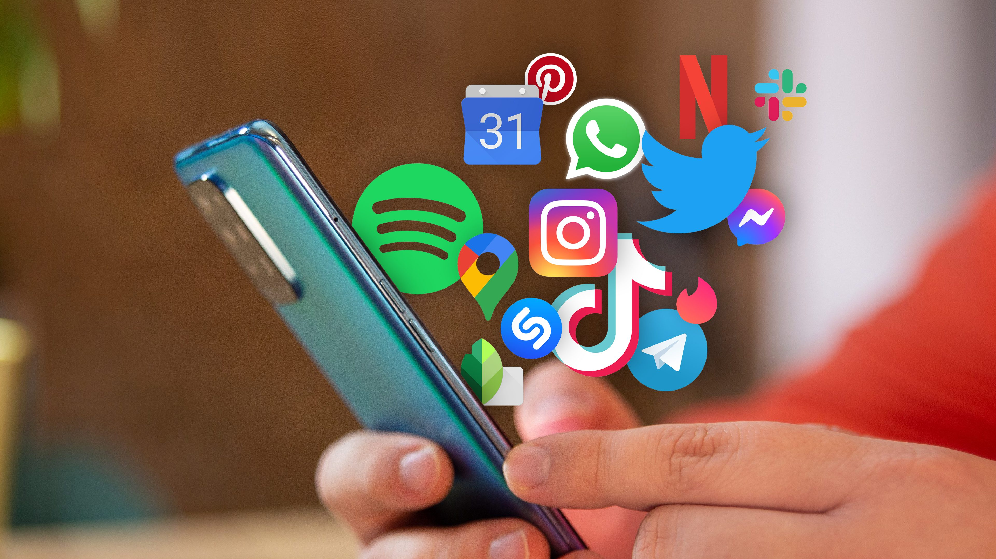
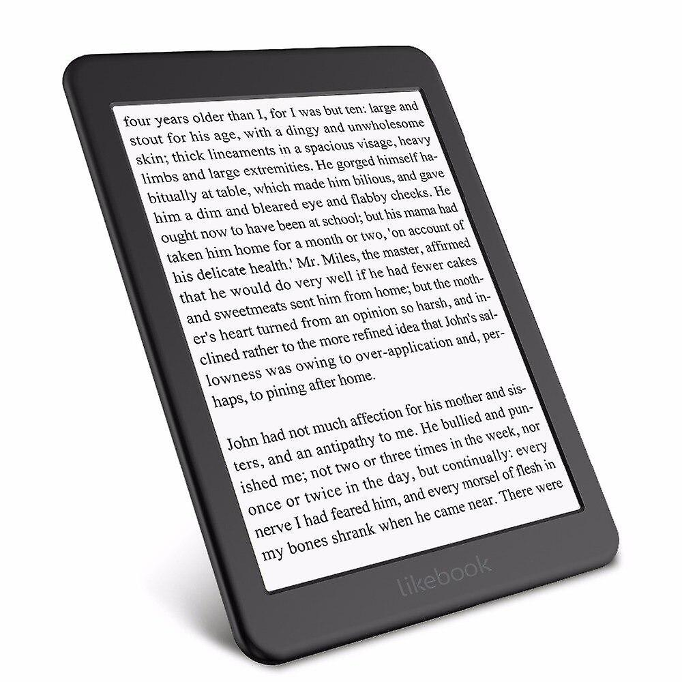
eReader
Utilizat în principal pentru citirea de cărți electronice (eBooks). Poate avea acces limitat la internet pentru librării online și biblioteci.
Apps (Aplicații)
Scurtături care vă oferă acces direct la anumite programe de pe ecranul de pornire, cum ar fi de pe desktop-ul computerului.
*APLICAȚIE*
Material realizat cu sprijinul financiar al Uniunii Europene. Conținutul acestui material este responsabilitateaa autorilor, iar Agenția Națională și Comisia Europeană nu sunt responsabile pentru modul în care va fi utilizat conținutul acestor informații
Erasmus+ Programme – Strategic Partnership
Project : 2021-2-RO01-KA210-ADU-000048477
Project Title: “Senior in digital era”

Slide 5
Gesturi:
Atingeți:
Prin atingere se poate poate deschide, închide sau selecta ceva după ecran.
Atingerea de două de două ori- prin această atingere rapidă ecranul telefonului se poate mării pentru anumite aplicații
Atingeți și țineți apăsat:
Acest lucru poate deschide funcții suplimentare, cum ar fi mutarea aplicațiilor de pe un ecran pe altul. Acesta este același lucru ca și cum ați utiliza funcția clic dreapta pe un mouse de calculator.
*APLICAȚIE*
Material realizat cu sprijinul financiar al Uniunii Europene. Conținutul acestui material este responsabilitateaa autorilor, iar Agenția Națională și Comisia Europeană nu sunt responsabile pentru modul în care va fi utilizat conținutul acestor informații
Erasmus+ Programme – Strategic Partnership
Project : 2021-2-RO01-KA210-ADU-000048477
Project Title: “Senior in digital era”

Slide 6
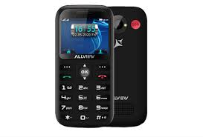
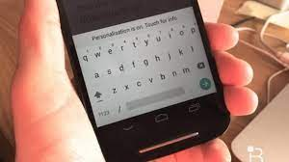
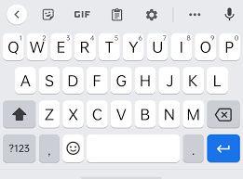
ALFABETUL
NUMERE
*APLICAȚIE*
SHIFT
Șterge textul
BACKSPACE
Vă oferă schimbul între litere minuscule cu cele majuscule
ENTER
Începe o nouă linie de text
SPACEBAR
Adaugă spațiu între caractere
Material realizat cu sprijinul financiar al Uniunii Europene. Conținutul acestui material este responsabilitateaa autorilor, iar Agenția Națională și Comisia Europeană nu sunt responsabile pentru modul în care va fi utilizat conținutul acestor informații
Erasmus+ Programme – Strategic Partnership
Project : 2021-2-RO01-KA210-ADU-000048477
Project Title: “Senior in digital era”

Slide 7
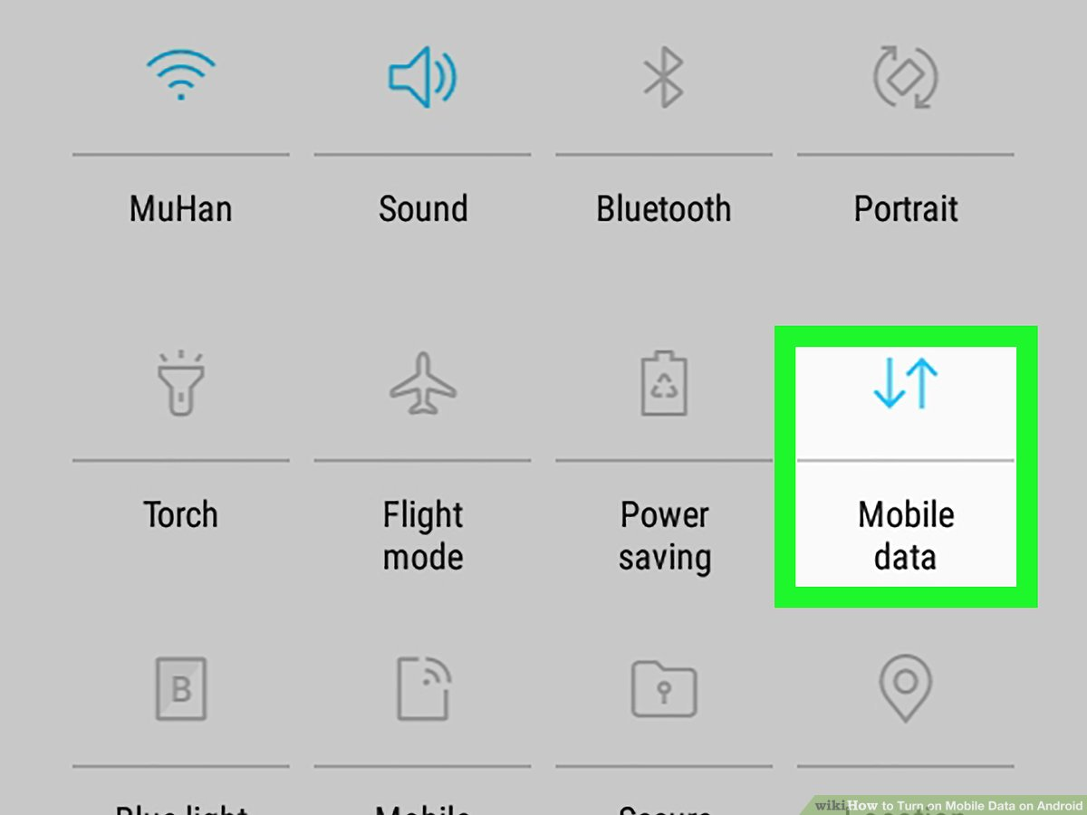
INTERNETUL
Material realizat cu sprijinul financiar al Uniunii Europene. Conținutul acestui material este responsabilitateaa autorilor, iar Agenția Națională și Comisia Europeană nu sunt responsabile pentru modul în care va fi utilizat conținutul acestor informații
Erasmus+ Programme – Strategic Partnership
Project : 2021-2-RO01-KA210-ADU-000048477
Project Title: “Senior in digital era”

Slide 8
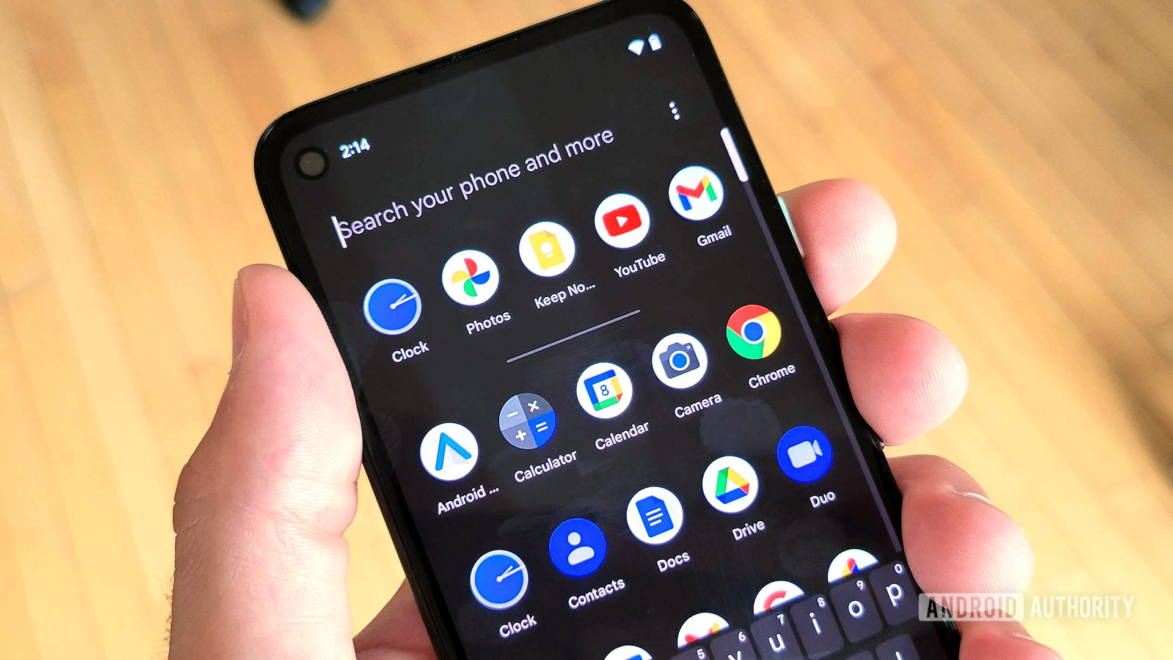
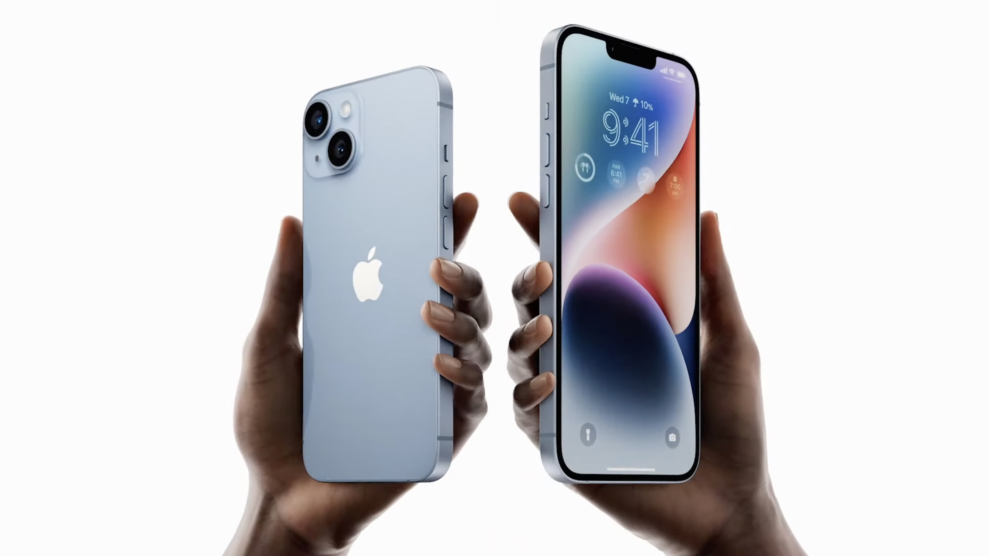
ANDROID versus APPLE
Material realizat cu sprijinul financiar al Uniunii Europene. Conținutul acestui material este responsabilitateaa autorilor, iar Agenția Națională și Comisia Europeană nu sunt responsabile pentru modul în care va fi utilizat conținutul acestor informații
Erasmus+ Programme – Strategic Partnership
Project : 2021-2-RO01-KA210-ADU-000048477
Project Title: “Senior in digital era”

Slide 9
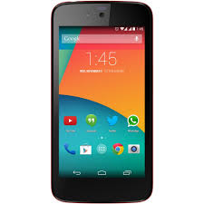
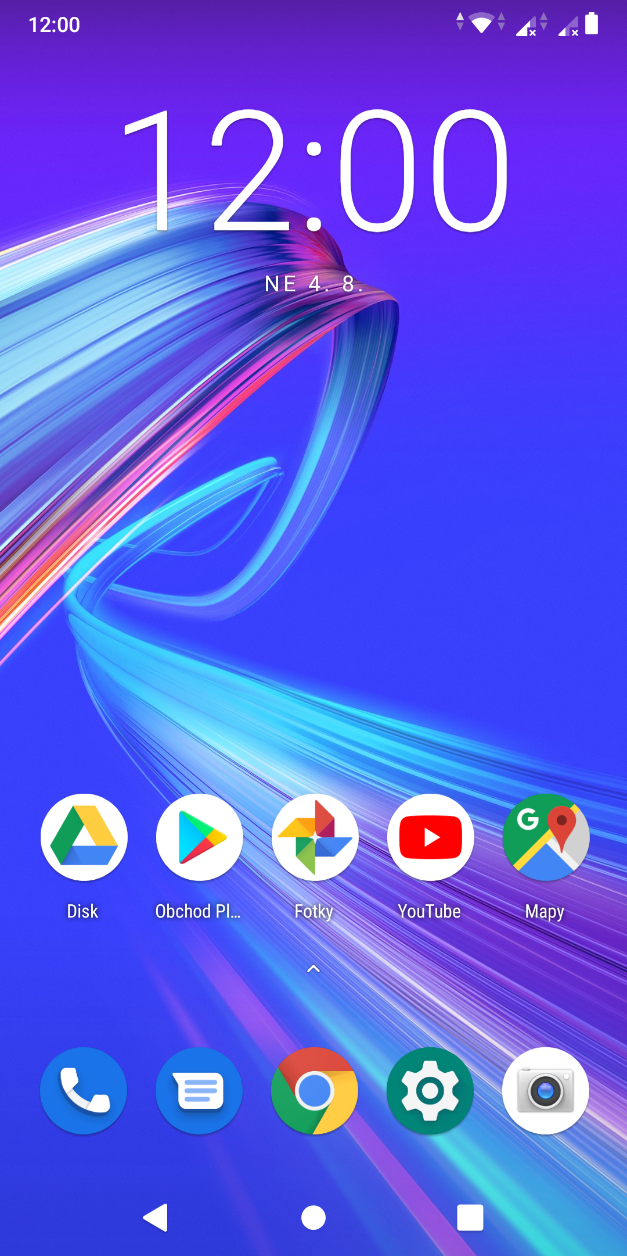
Butonul de blocare
Volum
Control al volumului, inclusiv soneria
ANDROID
Magazin de aplicatii
Setări
Telefon
Puteți da si primi telefon
Mesagerie
Trimiteți text mesaje text
Material realizat cu sprijinul financiar al Uniunii Europene. Conținutul acestui material este responsabilitateaa autorilor, iar Agenția Națională și Comisia Europeană nu sunt responsabile pentru modul în care va fi utilizat conținutul acestor informații
Erasmus+ Programme – Strategic Partnership
Project : 2021-2-RO01-KA210-ADU-000048477
Project Title: “Senior in digital era”

Slide 10
Centrul de control
Comenzi rapide pentru programe cum ar fi controlul Wi-Fi, luminozitatea ecranului și accesul la lanternă. Pentru a accesa plasați degetul ușor pe partea superioară a ecranului și trageți-l în jos;
Volum
Controlează volumul sunetului încorporat în difuzoare, inclusiv volumul
APPLE
Butonul de blocare
Aceasta va bloca ecranul și va pune telefonul în modul de veghe. Apăsați-l din nou pentru a debloca.
Apăsați acest buton pentru a reveni la ecranul principal. Telefoanele iPhone mai noinu au buton, în schimb, glisați degetul în sus, pentru a accesa ecranul principal.
Material realizat cu sprijinul financiar al Uniunii Europene. Conținutul acestui material este responsabilitateaa autorilor, iar Agenția Națională și Comisia Europeană nu sunt responsabile pentru modul în care va fi utilizat conținutul acestor informații
Erasmus+ Programme – Strategic Partnership
Project : 2021-2-RO01-KA210-ADU-000048477
Project Title: “Senior in digital era”

Slide 11
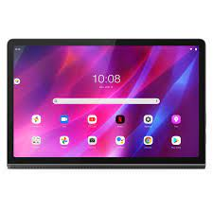
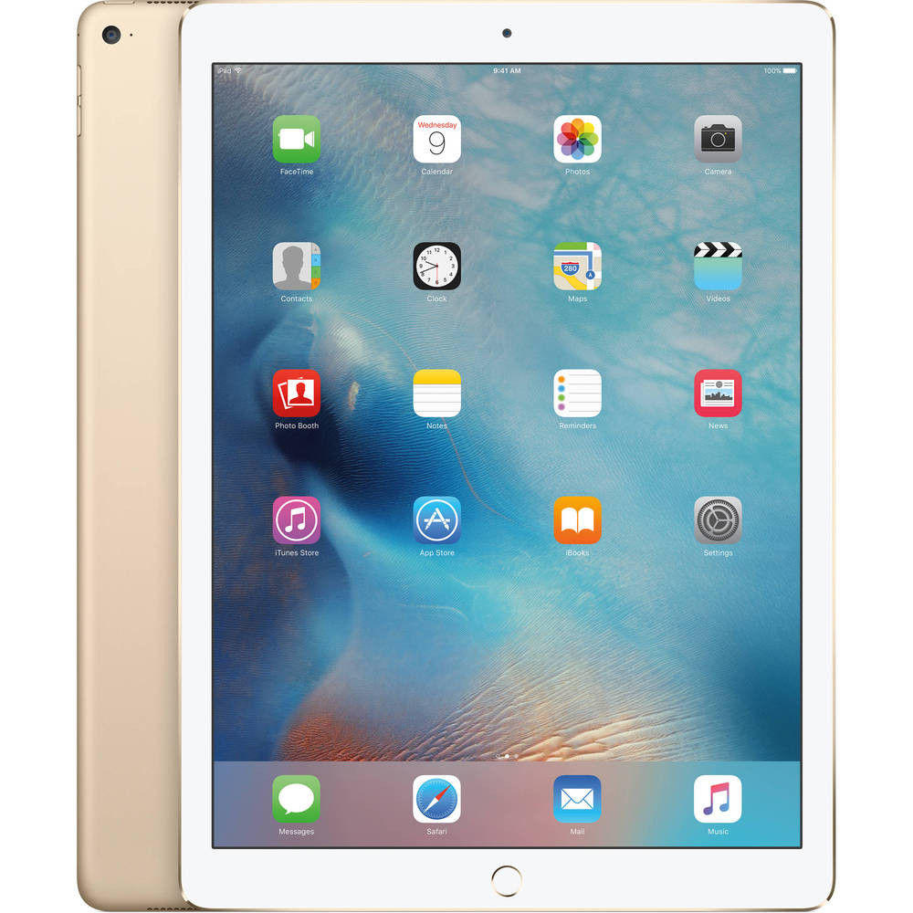
TABLETA
Dacă veți alege o tabletă Android, similar telefoanelor mobile ve-ti desoperi că sunt diferite.
Tabletele Apple se numesc IPad, arata la fel ca IPhone-urile ca design si caracteristici. Se pot efectuale apeluri telefonice dacă sunt configurate pentru acest lucru.
Material realizat cu sprijinul financiar al Uniunii Europene. Conținutul acestui material este responsabilitateaa autorilor, iar Agenția Națională și Comisia Europeană nu sunt responsabile pentru modul în care va fi utilizat conținutul acestor informații
Erasmus+ Programme – Strategic Partnership
Project : 2021-2-RO01-KA210-ADU-000048477
Project Title: “Senior in digital era”

Slide 12
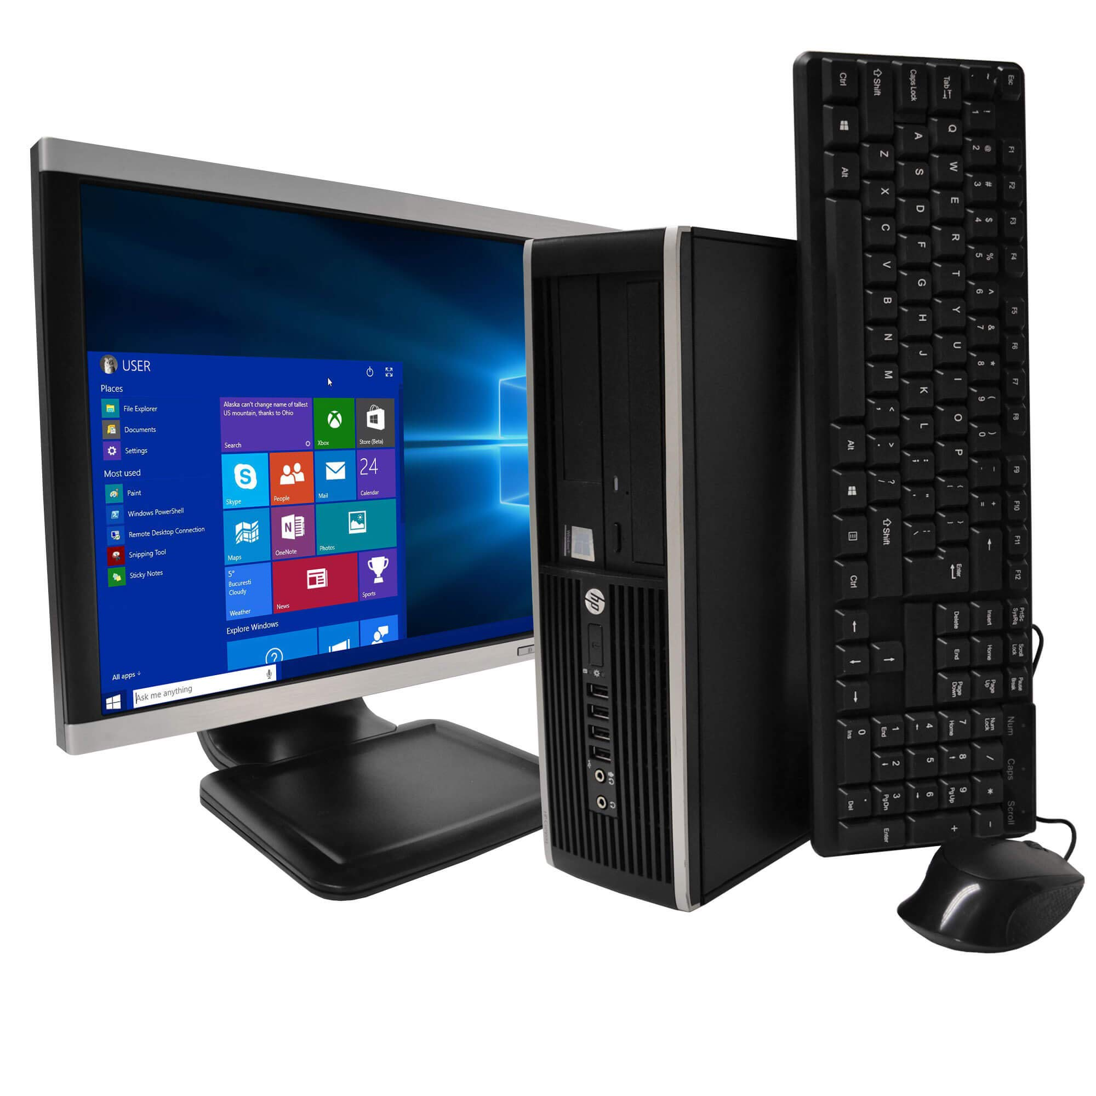
COMPUTER-DESKTOP
Calculatoarele desktop au o unitate dreptunghiulară numită turn.
Acestea necesită, de obicei, un monitor extern, un mouse și o tastatură.
Computerele desktop includ adesea spațiu suplimentar în interiorul turnului pentru extensii și upgrade-uri.
Material realizat cu sprijinul financiar al Uniunii Europene. Conținutul acestui material este responsabilitateaa autorilor, iar Agenția Națională și Comisia Europeană nu sunt responsabile pentru modul în care va fi utilizat conținutul acestor informații
Erasmus+ Programme – Strategic Partnership
Project : 2021-2-RO01-KA210-ADU-000048477
Project Title: “Senior in digital era”

Slide 13
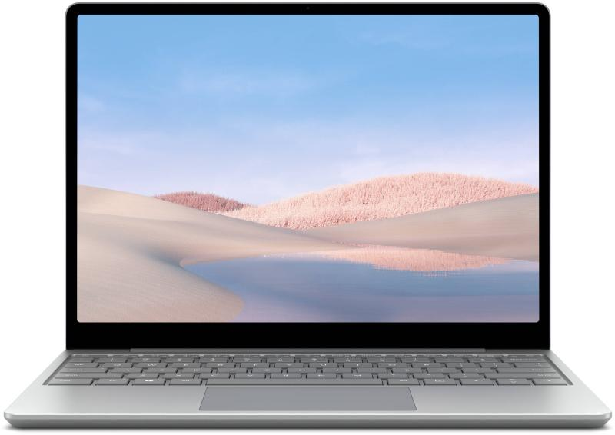
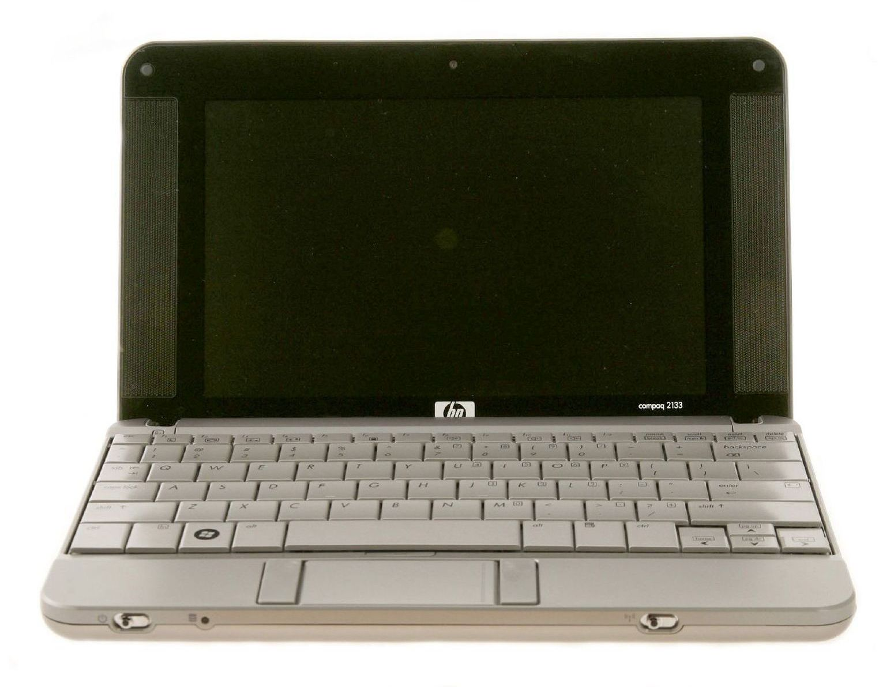
LAPTOP-NOTEBOOK-NETBOOK
Laptopurile sunt concepute pentru portabilitate.
Netbook-urile sunt mai mici, ultraportabile
Material realizat cu sprijinul financiar al Uniunii Europene. Conținutul acestui material este responsabilitateaa autorilor, iar Agenția Națională și Comisia Europeană nu sunt responsabile pentru modul în care va fi utilizat conținutul acestor informații
Erasmus+ Programme – Strategic Partnership
Project : 2021-2-RO01-KA210-ADU-000048477
Project Title: “Senior in digital era”

Slide 14
ASPECTE IMPORTANTE
*SIGURANȚA &CONFIDENȚIALITATE*
Material realizat cu sprijinul financiar al Uniunii Europene. Conținutul acestui material este responsabilitateaa autorilor, iar Agenția Națională și Comisia Europeană nu sunt responsabile pentru modul în care va fi utilizat conținutul acestor informații
Erasmus+ Programme – Strategic Partnership
Project : 2021-2-RO01-KA210-ADU-000048477
Project Title: “Senior in digital era”

Slide 15
CONFIGURARE
-APLICAȚIE-
Material realizat cu sprijinul financiar al Uniunii Europene. Conținutul acestui material este responsabilitateaa autorilor, iar Agenția Națională și Comisia Europeană nu sunt responsabile pentru modul în care va fi utilizat conținutul acestor informații
Erasmus+ Programme – Strategic Partnership
Project : 2021-2-RO01-KA210-ADU-000048477
Project Title: “Senior in digital era”

Slide 16
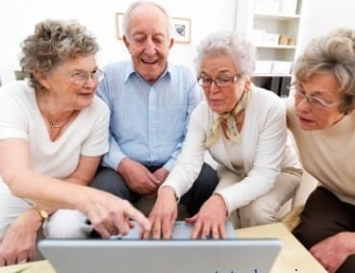
MULȚUMIM PENTRU ATENȚIE!
Material realizat cu sprijinul financiar al Uniunii Europene. Conținutul acestui material este responsabilitateaa autorilor, iar Agenția Națională și Comisia Europeană nu sunt responsabile pentru modul în care va fi utilizat conținutul acestor informații
Erasmus+ Programme – Strategic Partnership
Project : 2021-2-RO01-KA210-ADU-000048477
Project Title: “Senior in digital era”

